Slide 1

Variables aleatorias, distribuciones de probabilidad discretas y continuas

Slide 2

Contenido
Variables aleatorias
Distribuciones de probabilidad discretas
Distribuciones de probabilidad continuas
Distribuciones conjuntas
Independencia

Slide 3
Variables aleatorias

Slide 4
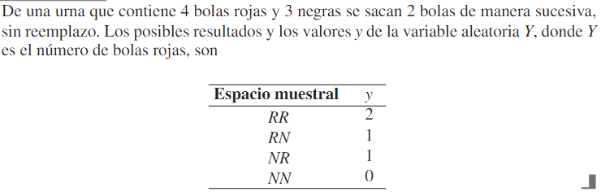
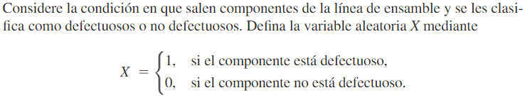

Slide 5

Caracterización del espacio muestral

Slide 6
Espacio muestral
Discreto
Continuo
Variable aleatoria discreta
Variable aleatoria continua
Distribución de probabilidad discreta
Distribución de probabilidad continua
Esperanza matemática
Varianza

Slide 7
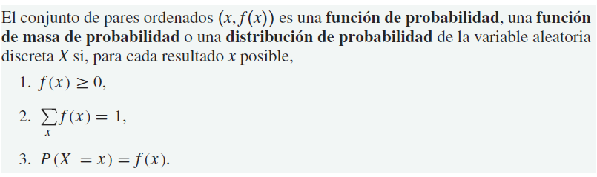

Distribuciones de probabilidad discretas
Provenientes de los espacios muestrales discretos, se les puede asignar una función de probabilidad, denominada usualmente función de densidad de probabilidad (f.d.p)
$$P\left(X=x\right)=f(x)$$

Slide 8

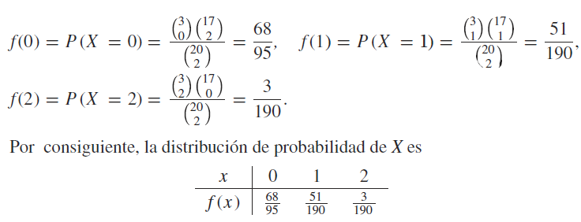

Slide 9
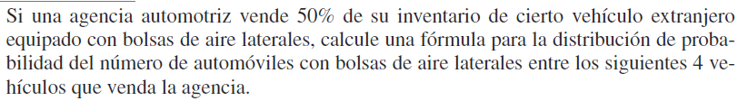

Slide 10
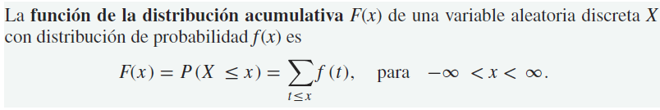
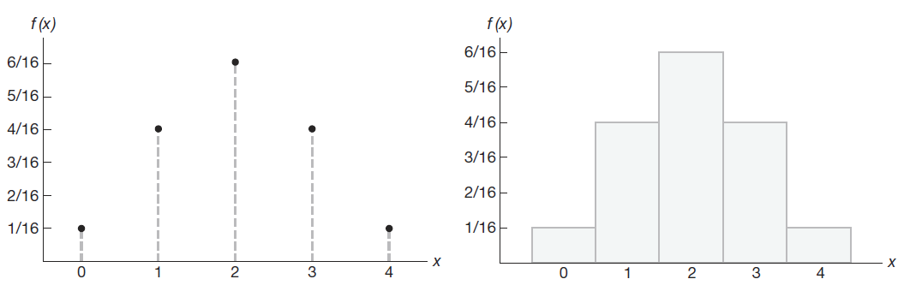

Slide 11
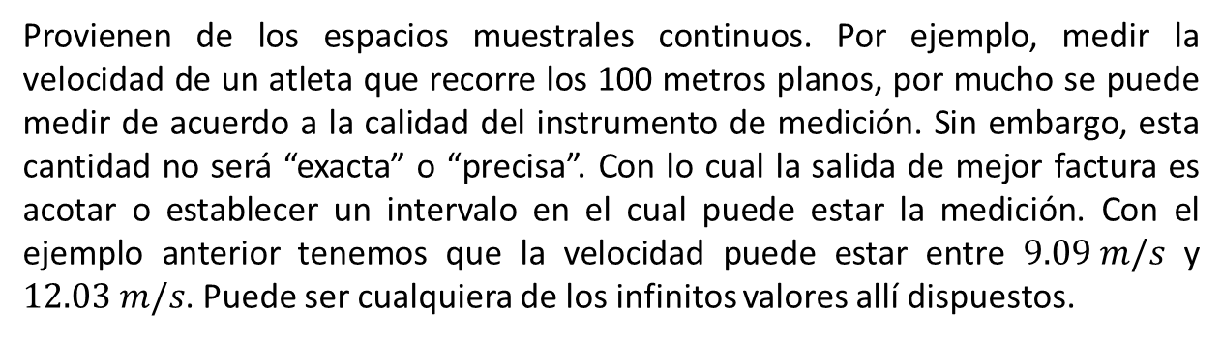
Distribuciones continuas de probabilidad
Provienen de los espacios muestrales continuos. Por ejemplo, medir la velocidad de un atleta que recorre los 100 metros planos, por mucho se puede medir de acuerdo a la calidad del instrumento de medición. Sin embargo, esta cantidad no será “exacta” o “precisa”. Con lo cual la salida de mejor factura es acotar o establecer un intervalo en el cual puede estar la medición. Con el ejemplo anterior tenemos que la velocidad puede estar entre $9.09 m/s$ y $12.03 m/s$. Puede ser cualquiera de los infinitos valores allí dispuestos.
$$P\left(a<X≤b\right)=P\left(a<X<b\right)+P\left(X=b\right)=P(a<x<b)$$

Slide 12
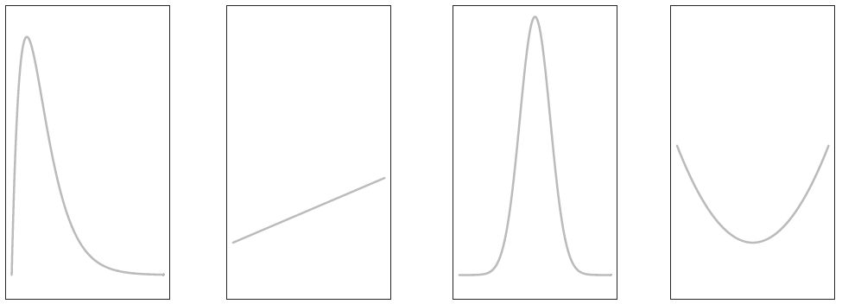
Ejemplos de distribuciones discretas de probabilidad

Slide 13
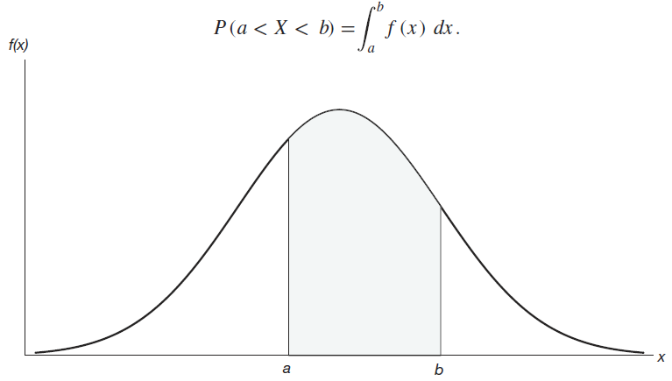

Slide 14
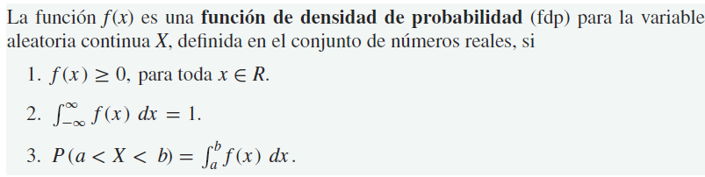

Slide 15
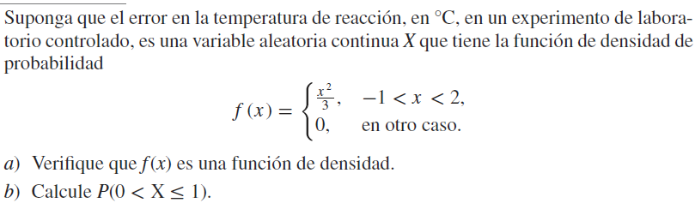

Slide 16
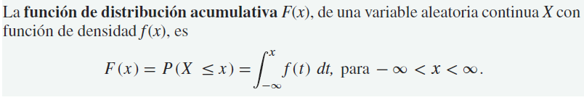

Slide 17
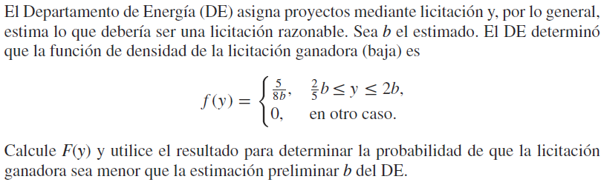

Slide 18
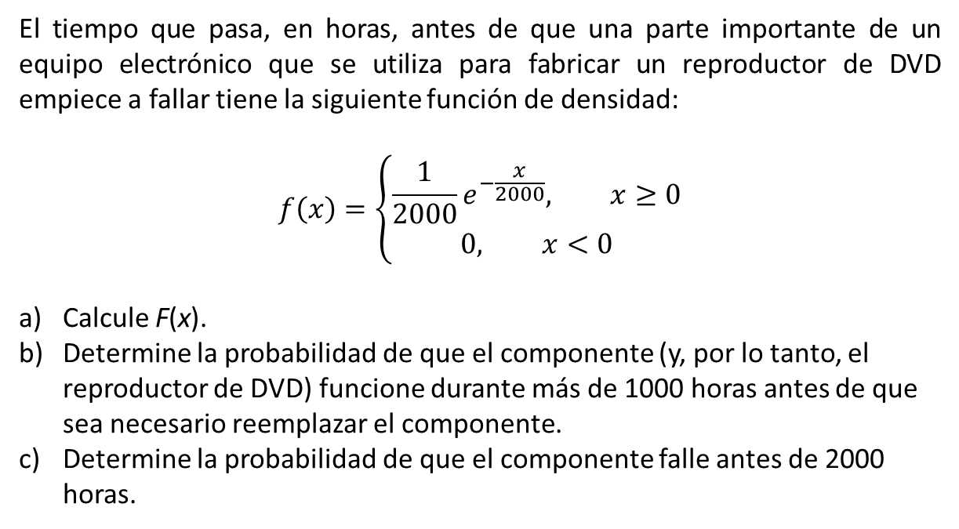
El tiempo que pasa, en horas, antes de que una parte importante de un equipo electrónico que se utiliza para fabricar un reproductor de DVD empiece a fallar tiene la siguiente función de densidad:
$$f\left(x\right)=\left\{\begin{aligned}\frac{1}{2000}e^{−\frac{x}{2000}}, x≥0 \\ 0, x<0\end{aligned}\right.$$
Calcule F(x).
Determine la probabilidad de que el componente (y, por lo tanto, el reproductor de DVD) funcione durante más de 1000 horas antes de que sea necesario reemplazar el componente.
Determine la probabilidad de que el componente falle antes de 2000 horas.

Slide 19
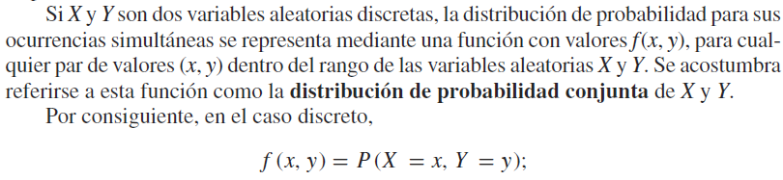
Distribuciones de probabilidad conjunta

Slide 20
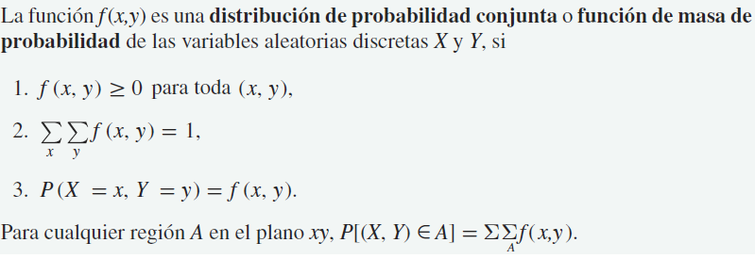

Slide 21


Slide 22


Calle 71 No. 9 - 84

